Slide 1


Integrace SKC & EBSCO eBooks 2015
Jan Luprich / EBSCO Information Services

Slide 2
Vývoj EDS
EDS = technologie nové generace
  léta vývoje
  uvedení mimořádných technických řešení
  hlavní investice do dalšího vývoje EDS
  (EBSCO navazuje partnerství se stávajícími producenty ILS – např. Cosmotron, SVOP, OCLC, Koha ad.):
    357 z 451 developerů & inženýrů EBSCO pracuje na EDS
  Sofistikovaná relevance a hodnotový algoritmus na základě mnoha testů s koncovými uživately

Slide 3

Discovery Service – Instalace 2015
NISO Report
“The Future of Library Resource Discovery”
Marshall Breeding
February 18, 2015
  8 246 zákazníků volí EDS
  Téměř 4x více zákazníků než u konkurečních producentů dohromady.

Slide 4













EDS důvěřuje přes 9 000 zákazníků
Notes:
4
The Ohio Library and Information Network
89 Ohio college and university libraries, plus the State Library of Ohio
nearly 50 million books and other library materials
more than 100 electronic research databases
millions of electronic journal articles
over 81,000 e-books
thousands of images, videos and sounds
over 39,000 theses and dissertations from Ohio students

Slide 5
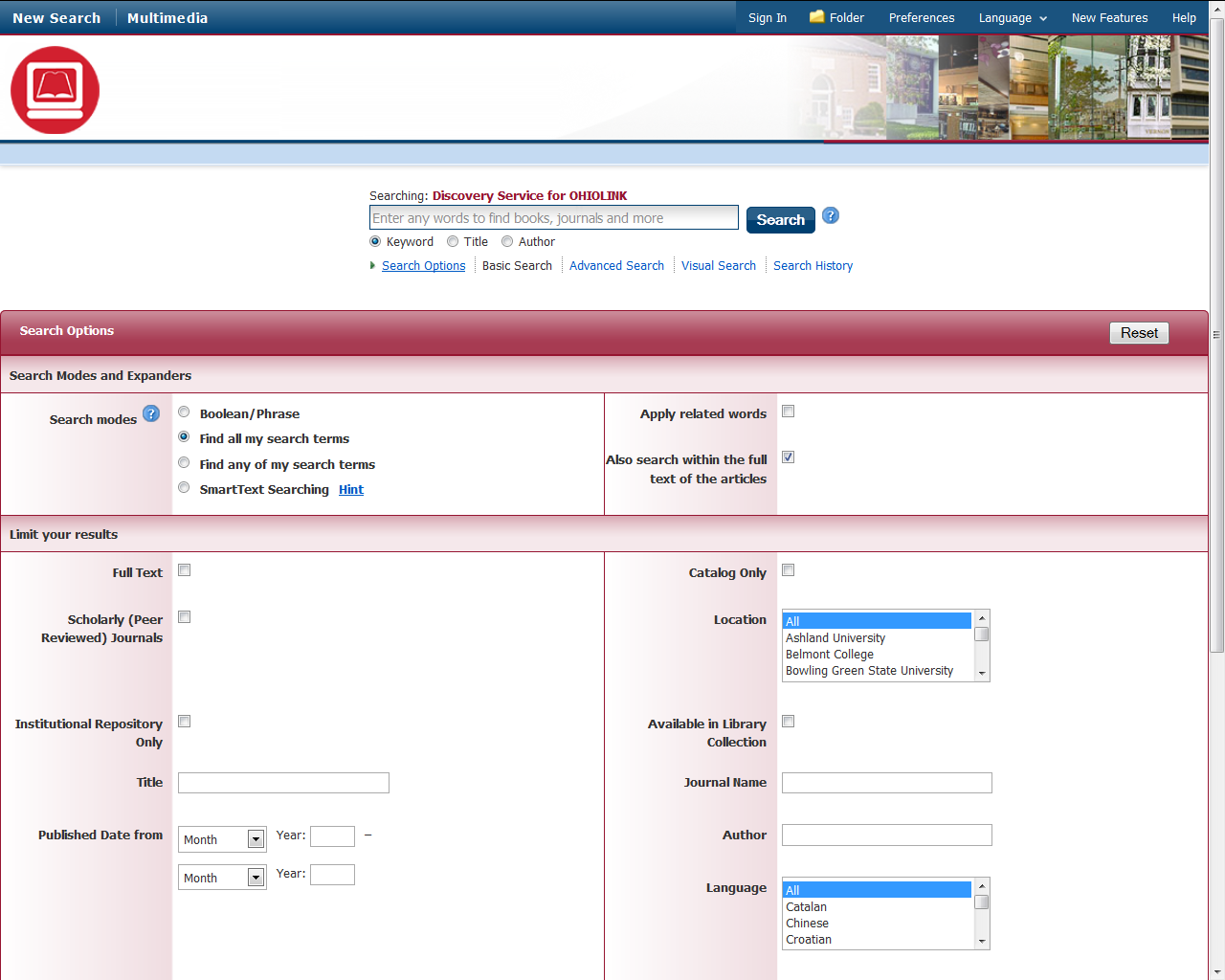
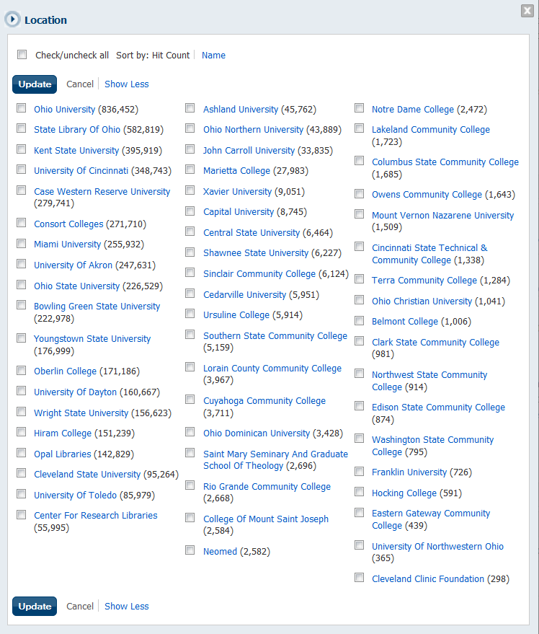
Integrace 50+ katalogů
- OHIOLink -

Slide 6

















Příklady uživatelů EDS ve střední Evropě
Notes:
6
The Ohio Library and Information Network
89 Ohio college and university libraries, plus the State Library of Ohio
nearly 50 million books and other library materials
more than 100 electronic research databases
millions of electronic journal articles
over 81,000 e-books
thousands of images, videos and sounds
over 39,000 theses and dissertations from Ohio students

Slide 7
EDS = nadstandardní řešení
Kvalita relevance záznamů
Detailní metadata
Integrace licencovaných bibliografií RILM, ABSEES, ATLA, HeinONLINE, MathSCINet, Historical Abstracts, Art Index ...
Otevřený systém (Open Source) SFX, 360Search; COSMOTRON, SVOP, KOHA, VuFind; Moodle ...

Slide 8


Relevance Ranking

Slide 9
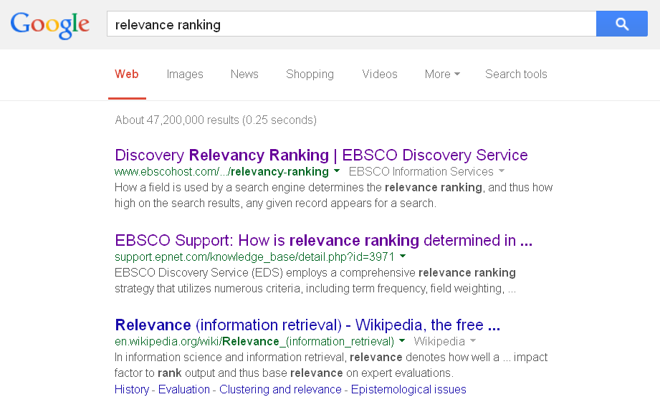
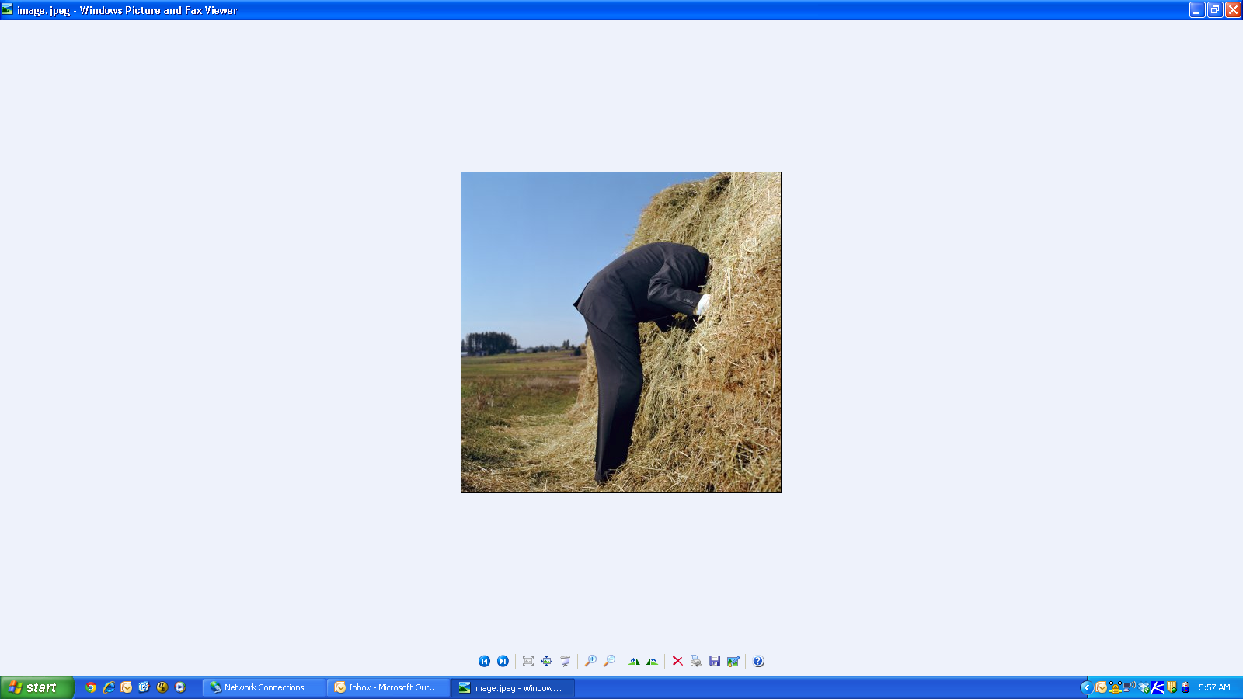

První dva záznamy poskytují informace o principu relevance v EDS.

Slide 10
Ranking relevance:
Kvalita & transparentnost
Systém se řídí následujícími prioritami
nehledě na producenta obsahu:
Shoda předmětového hesla
z řízeného hesláře
Shoda v názvu dokumentu
Shoda s klíčovými slovy autora
Shoda klíčových slov v abstraktu
Shoda klíčových slov v plném textu
Přímá shoda: Přímá shoda je upřednostňována před shodou částečnou – s ohledem na pole, ve kterém se dané klíčové slovo nachází (abstrakt vs.
plný text vs. titul, atd.)
Četnost: Četnost výskytu klíčového slova je relativní vůči rozsahu textu (čím delší, tím lepší) – posuzováno s ohledem na to, kde se dané klíčové slovo nachází (abstrakt vs.
plný text vs. titul, atd.)
Notes:
10

Slide 11

Value Ranking
Aktuálnost
Typ dokumentu
Rozsah

Slide 12
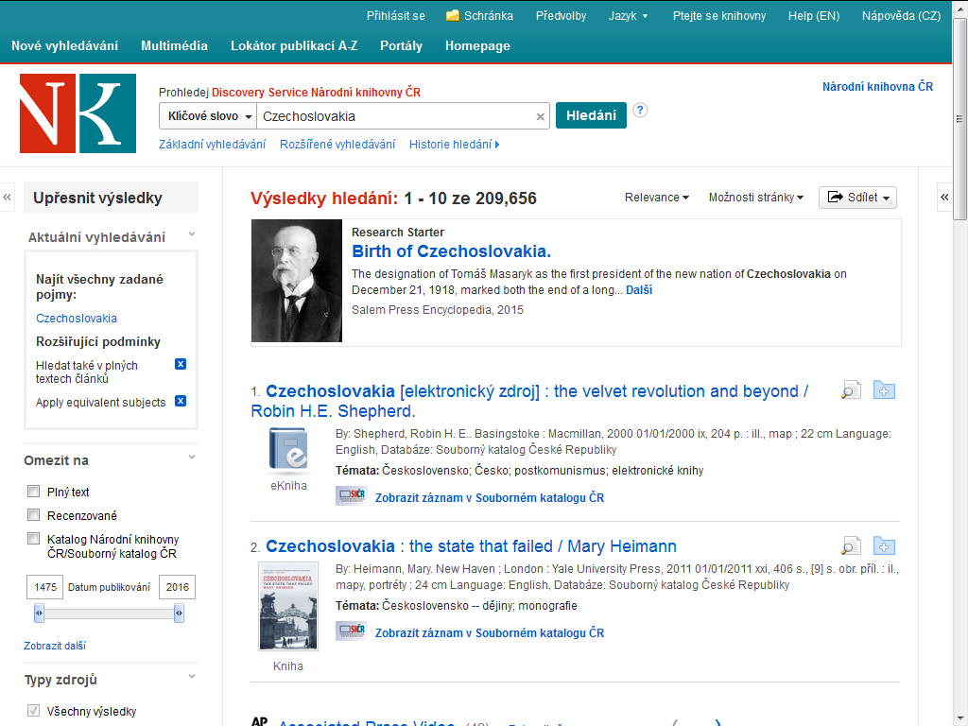
62,000 tématických souhrnů - Salem Press PhDs & Encyclopedia Britannica
SKC
SKC

Slide 13
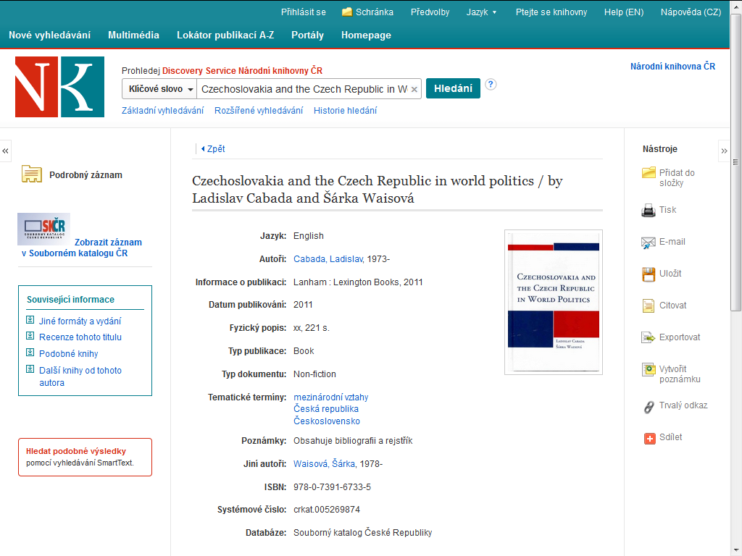
Záznam z SKC

Slide 14
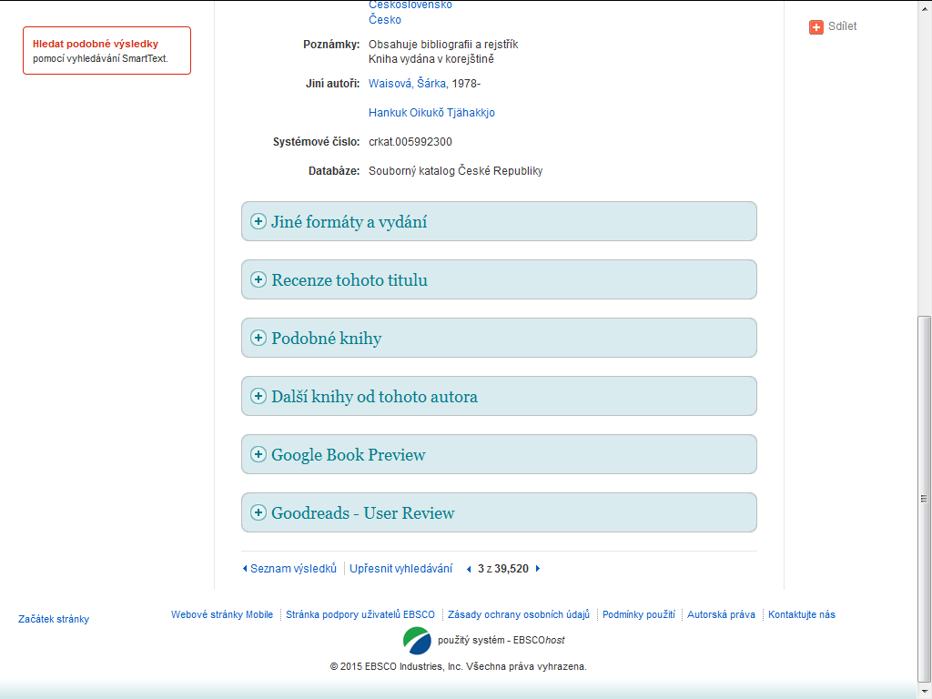

Slide 15
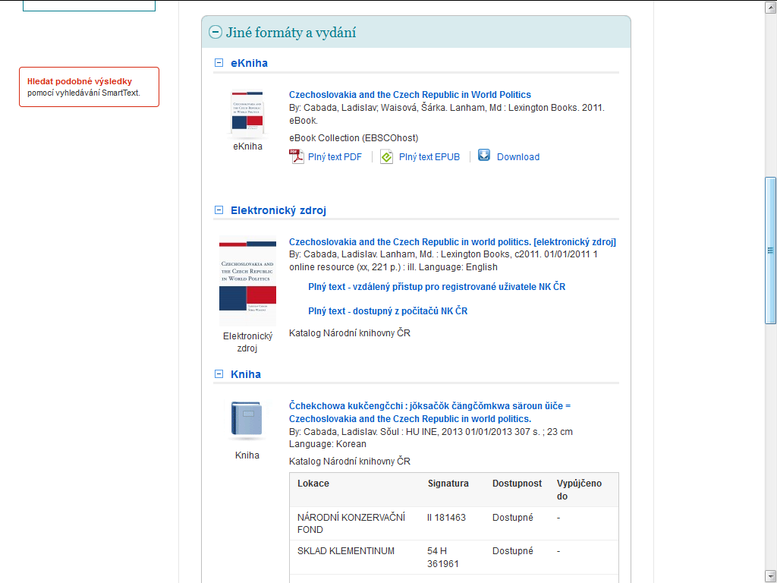
EBSCO eBook
Jiná edice
Titul v korejštině

Slide 16
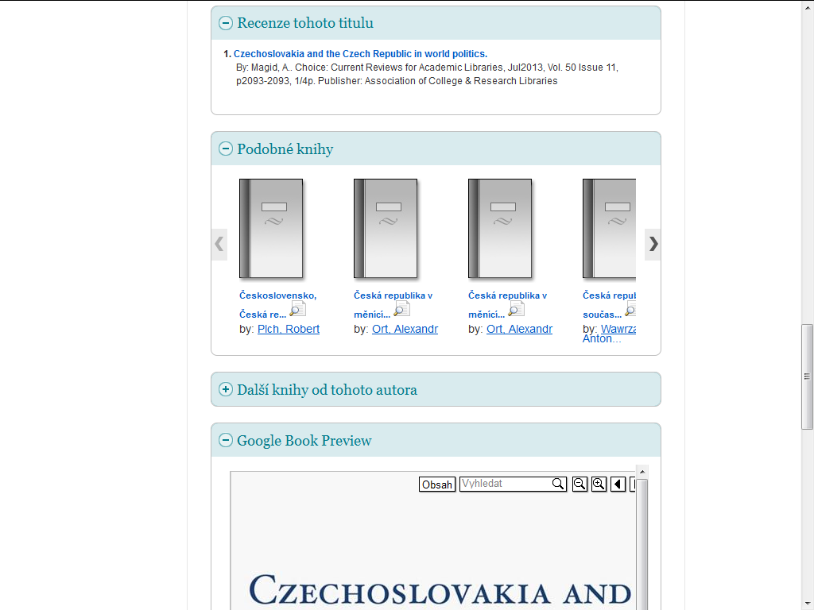
Recenze titulu
Podobné téma
Další knihy od autorů
Google Preview

Slide 17
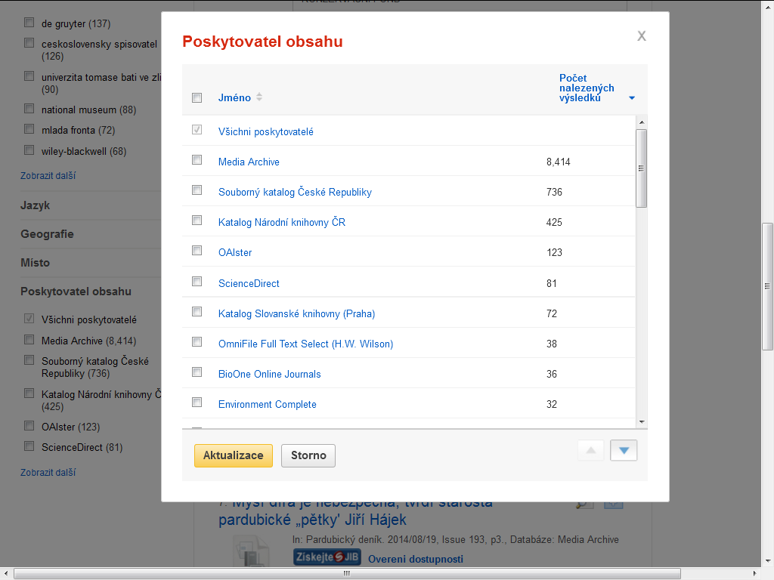
EDS
= transparentní obsah

Slide 18
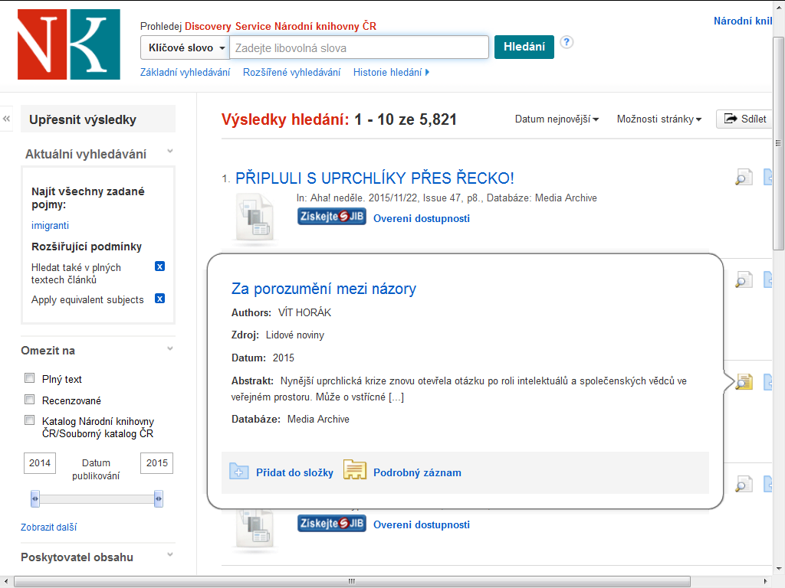

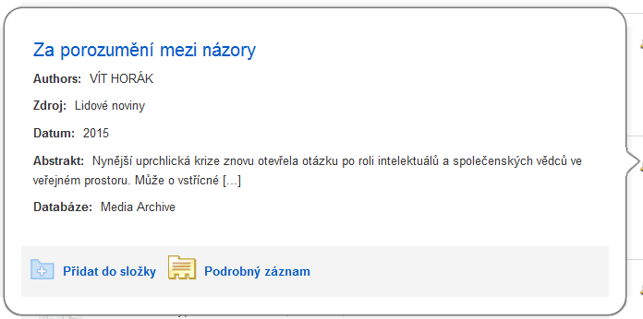
Newton Media

Slide 19
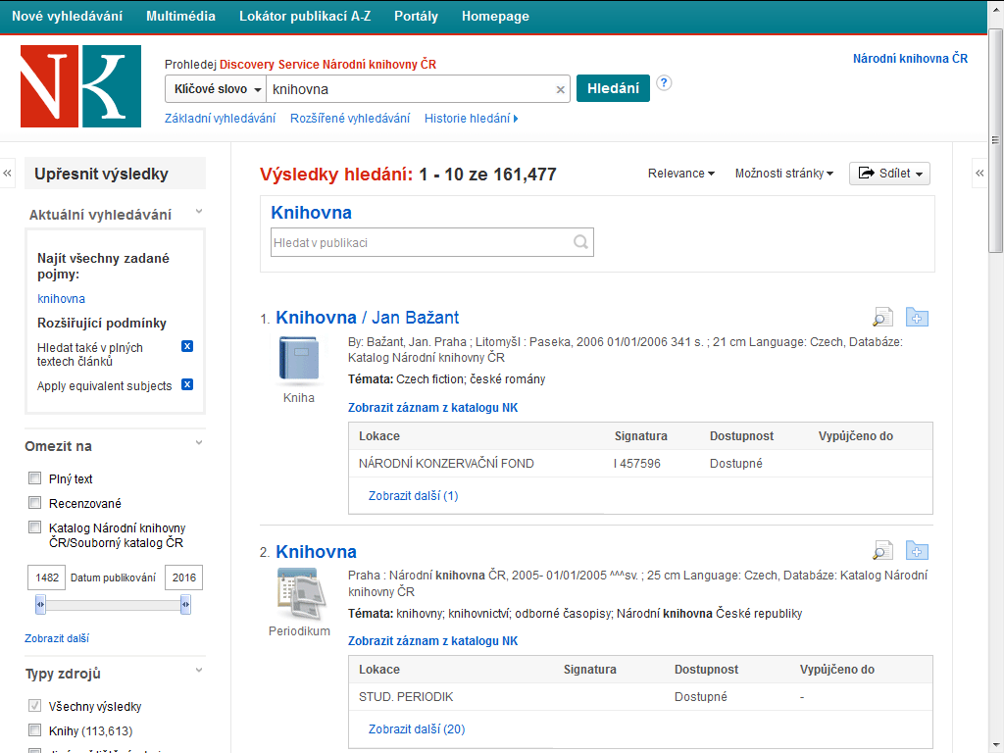

Prohledávání časopisů z jednoho rozhraní discovery:
Full Text Finder

Slide 20
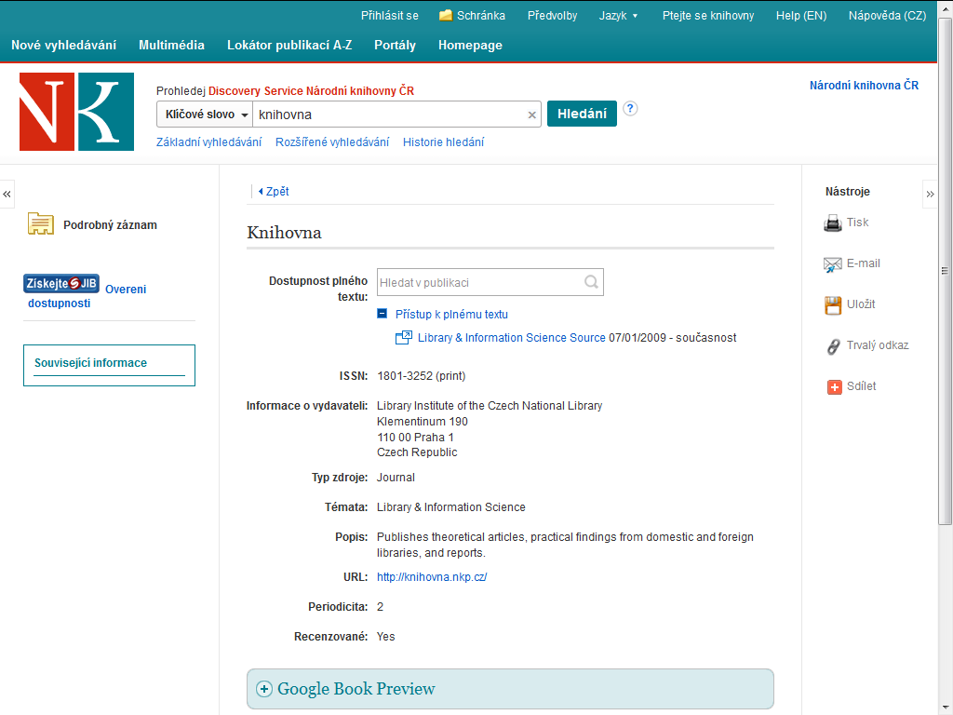
Nástroje
Detaily o publikace (historie, předmětová hesla ad.)

Slide 21
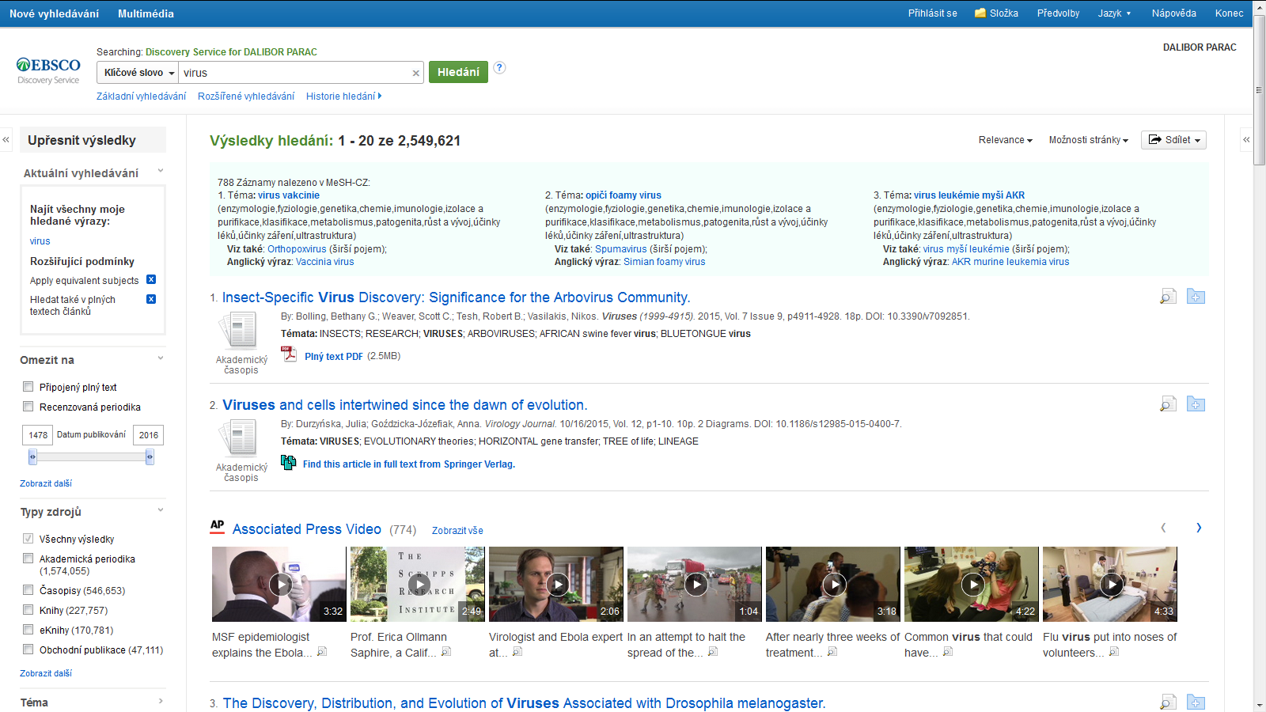
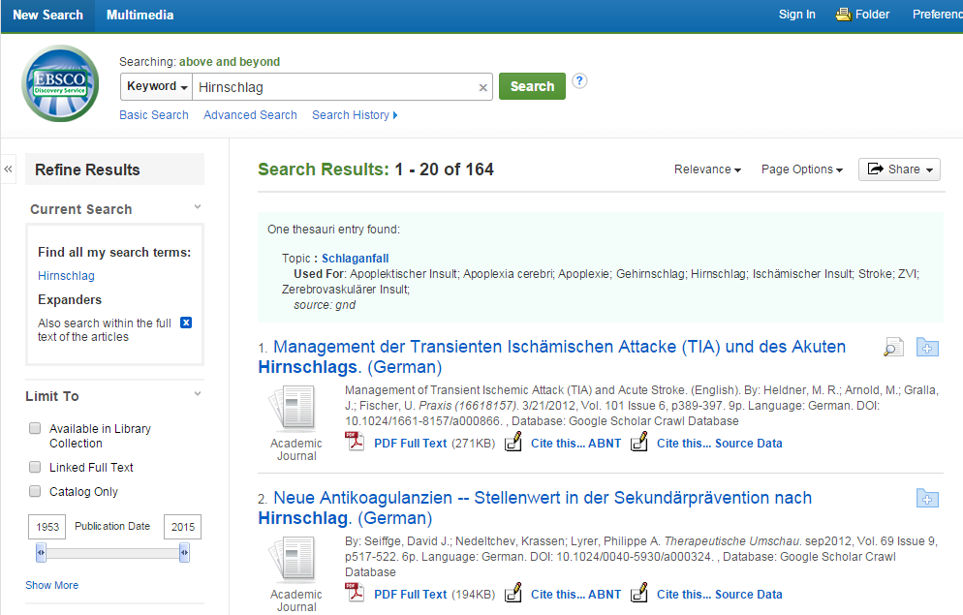
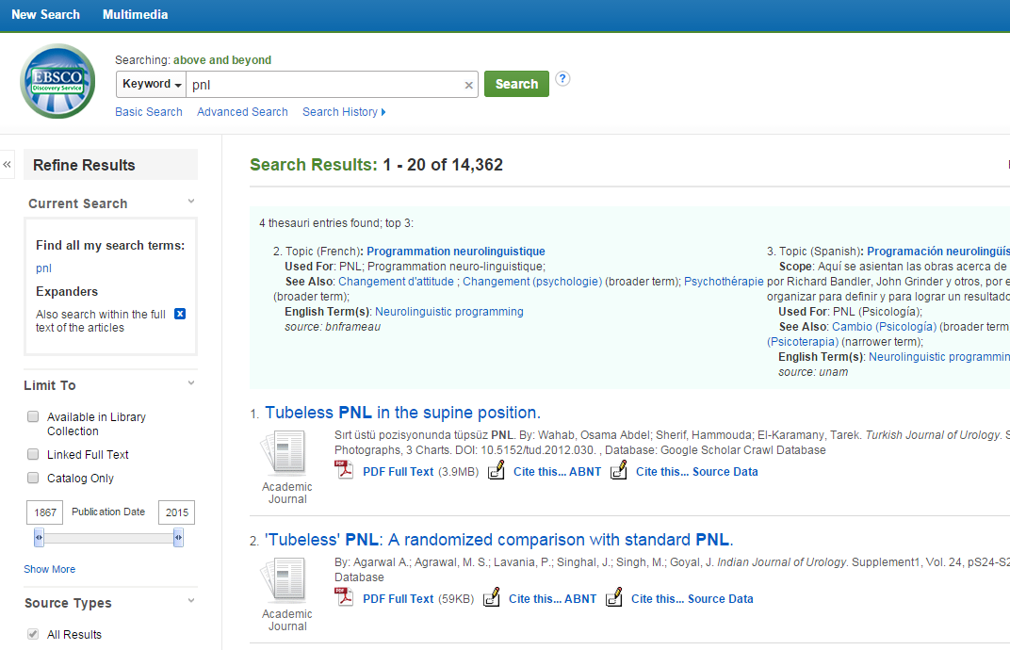
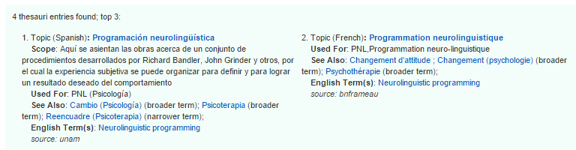
Integrace národních tezaurů
MeSH-CZ

Slide 22
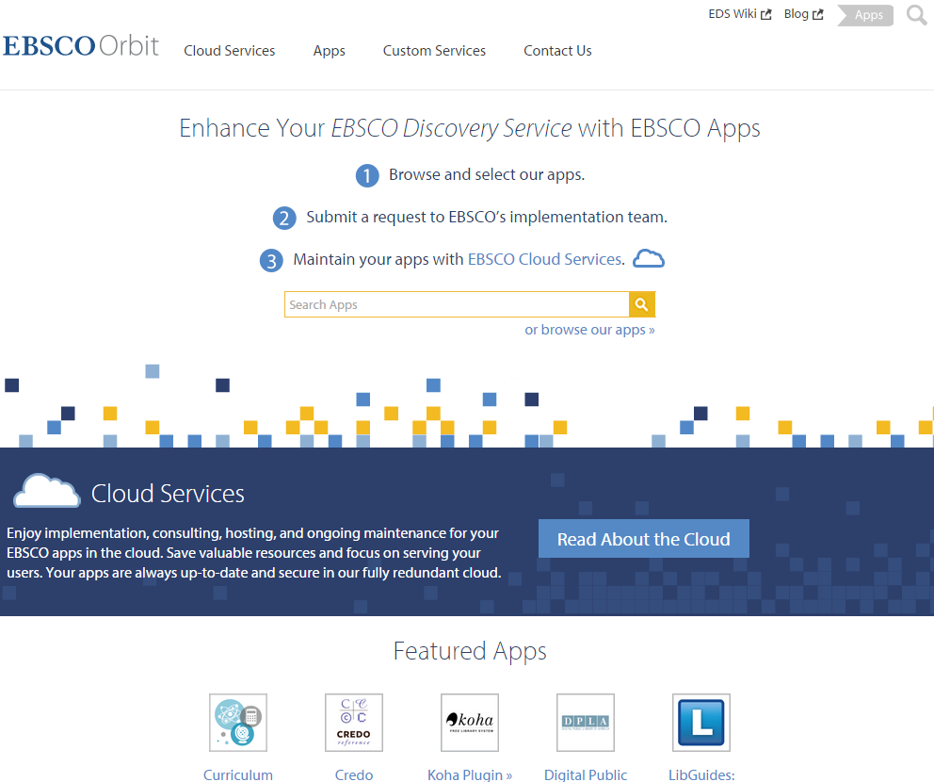
EDS App Store
= přes 100 aplikací

Slide 23
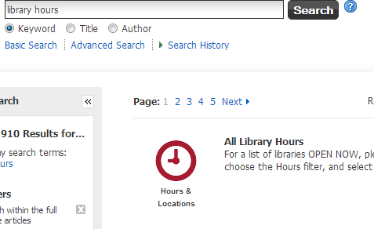
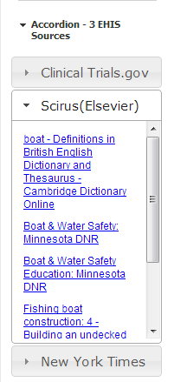
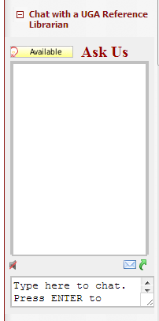
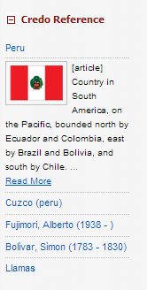
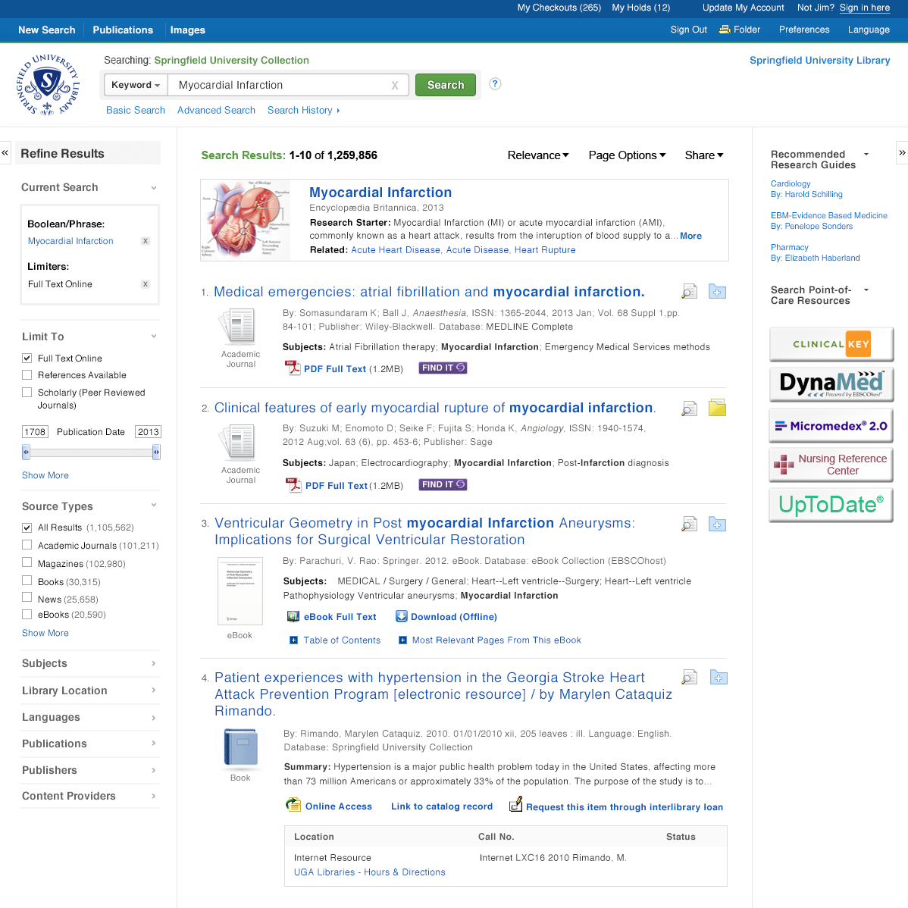
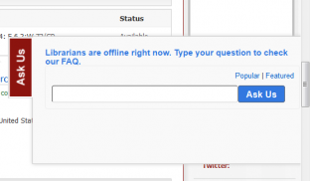
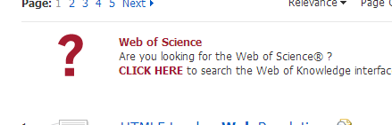
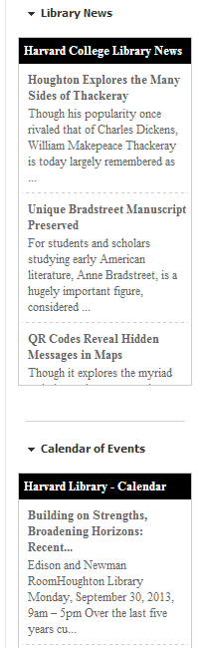
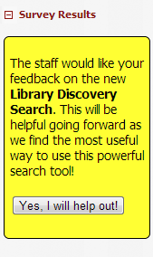
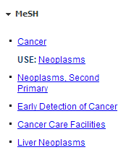
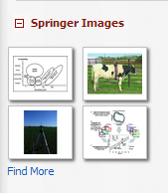

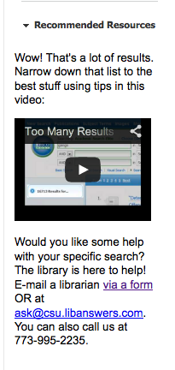
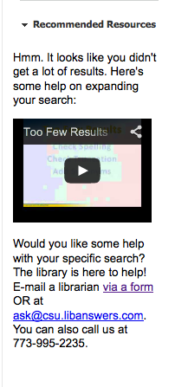
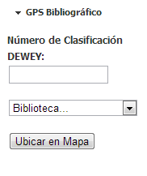
Anticipace záměru uživatele
Zvýraznění obsahu
Interakce s uživateli

Slide 24

Integrace s EDS/ EBSCOhost

Slide 25
eBook Academic Collection
Akviziční modely
AKVIZICE – 750 000 e-knih
= BEZ udržovacích poplatků; PDA
= 137,000+ akademických titulů
eBook Public Library Collection
= 40,000+ titulů (fikce + referenční literatura)

Slide 26
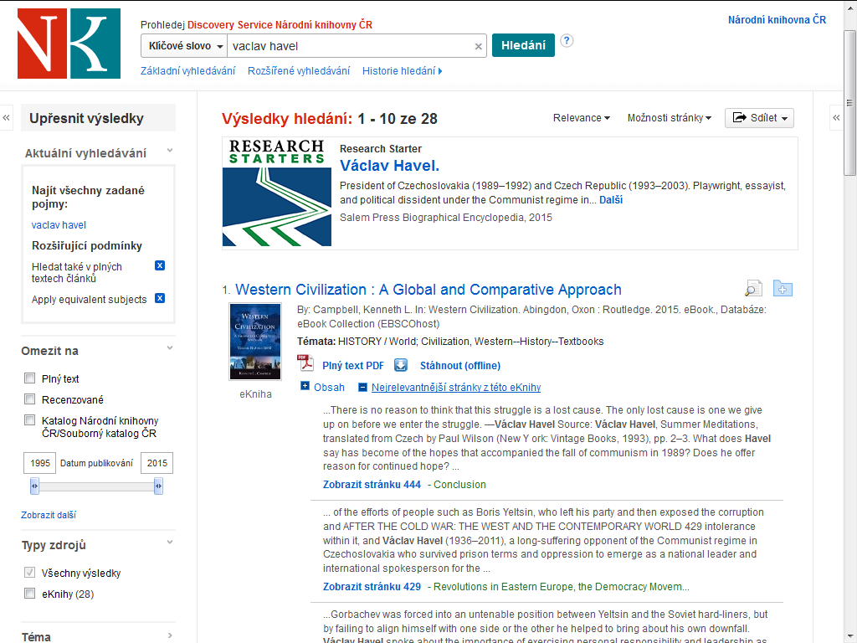
Nejrelevantnější stránky EBSCO eBooks přímo na seznamu výsledků EDS / výpůjčka
MARC
záznamy / automatický update

Slide 27
Patron Driven Acquisition (PDA) model akvizice / krátkodobé výpůjčky
PDA - akvizice
Garance, že je zakoupeno pouze to, co se skutečně používá
Kontrola nad rozpočtem, bez rizika přeplatků
Kreditní model (Deposit) nebo průběžná fakturace (pay-as-you-go)

Slide 28







EBSCO eBooks
Výběr z 1 000 vydavatelů

Slide 29
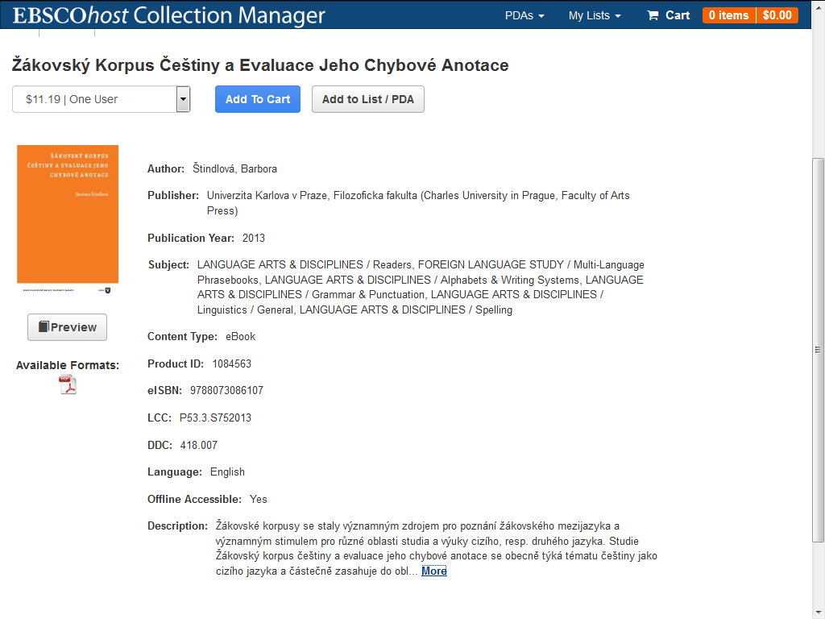
EBSCOhost Collection Manager - katalog

Slide 30



Děkuji za pozornost
_{Jan Luprich}
_{EBSCO Information Services}
_{Regional Sales Manager}
_{Central Europe}
_{Email: JLuprich@ebscohost.com}

